Slide 1
1Master R&T: Technologie d’Internet
Prise en charge de politique de filtrage ACL au niveau 3 et 4

Slide 2
Objectifs du chapitre
expliquer comment les listes de contrôle d’accès permettent de sécuriser un réseau pour une agence d’entreprise de taille moyenne.
configurer des listes de contrôle d’accès standard sur un réseau pour une agence d’entreprise .
configurer des listes de contrôle d’accès
décrire les listes de contrôle d’accès complexes sur un réseau pour une agence d’entreprise de taille moyenne,
en analysant notamment la configuration des listes de contrôle d’accès dynamiques, réflexives et basées sur le temps,
la vérification et le dépannage des problèmes de listes de contrôle d’accès complexes et l’explication des principaux avertissements.

Slide 3
Introduction
La sécurité du réseau est un sujet de taille, dont la plus grande partie n’est pas abordée dans ce cours. Ceci dit, la compréhension approfondie des listes de contrôle d’accès est l’une des principales compétences requises chez un administrateur réseau.
Les administrateurs utilisent des listes de contrôle d’accès pour arrêter le trafic dans son intégralité ou pour l’autoriser partiellement sur leurs réseaux.
Une liste de contrôle d’accès est un ensemble séquentiel d’instructions d’autorisation ou de refus qui s’appliquent aux adresses ou aux protocoles de couche supérieure.
Les listes de contrôle d’accès représentent un outil puissant pour contrôler le trafic entrant ou sortant d’un réseau.

Slide 4
Filtrage des Paquets
Le filtrage des paquets, parfois appelé filtrage des paquets statique, contrôle l’accès à un réseau en analysant les paquets entrants et sortants, et en les transmettant ou en les arrêtant en fonction de critères prédéfinis.
Un routeur filtre les paquets lors de leur transmission ou de leur refus conformément aux règles de filtrage.
Lorsqu’un paquet accède à un routeur de filtrage, certaines informations de son en-tête sont extraites. Conformément aux règles de filtrage, le routeur décide alors si le paquet peut être transmis ou si au contraire il doit être rejeté.
Le filtrage des paquets fonctionne sur la couche réseau du modèle OSI ou sur la couche Internet de TCP/IP.

Slide 5
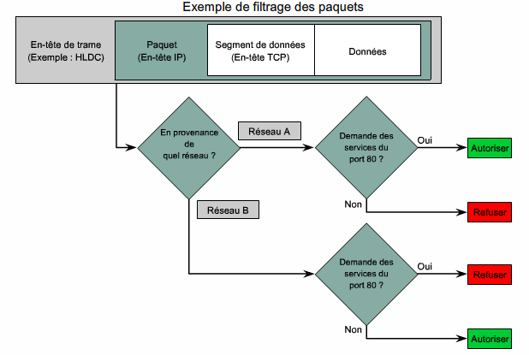
Filtrage des Paquets
Une liste de contrôle d’accès peut extraire les informations suivantes de l’en-tête des paquets, les valider conformément aux règles, et prendre des décisions d’autorisation ou de refus en fonction des critères suivants :
Adresse IP source
Adresse IP de destination
Type de message ICMP
Une liste de contrôle d’accès peut également extraire les informations de la couche supérieure et les valider conformément aux règles. Les informations sur la couche supérieure sont les suivantes :
Port source TCP/UDP
Port de destination TCP/UDP

Slide 6
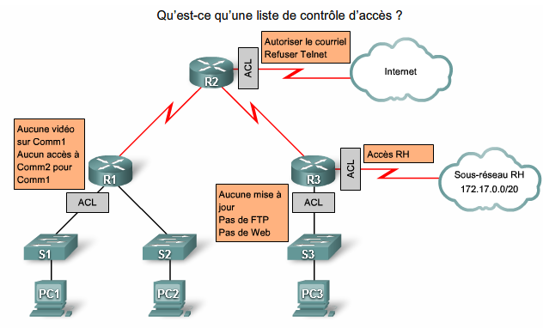
Qu’est ce qu’une liste de contrôle d’accès
Une liste de contrôle d’accès est un script de configuration de routeur contrôlant l’autorisation ou le refus de passage des paquets, conformément aux critères stipulés dans leur en-tête.
Quelques instructions pour utiliser les listes de contrôle d’accès :
Utilisez des listes de contrôle d’accès sur les routeurs pare-feu entre votre réseau interne et un réseau externe, par exemple Internet.
Utilisez des listes de contrôle d’accès sur un routeur situé entre deux sections de votre réseau pour contrôler le trafic entrant ou sortant sur une partie donnée du réseau interne.
Configurez des listes de contrôle d’accès sur les routeurs périphériques situés à la frontière de vos réseaux. Cela permet de fournir une protection de base contre le réseau externe ou entre une zone plus sensible et une zone moins contrôlée de votre réseau.
Configurez des listes de contrôle d’accès pour tout protocole réseau configuré sur les interfaces de routeur périphérique. Vous pouvez configurer des listes de contrôle d’accès sur une interface pour filtrer les trafics entrant, sortant ou les deux.

Slide 7
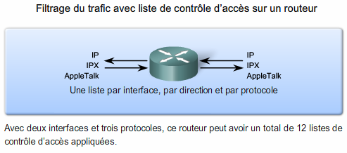
Qu’est ce qu’une liste de contrôle d’accès
Règle des trois P
Les trois P font figure de règle générale pour appliquer des listes de contrôle d’accès sur un routeur. Vous pouvez configurer une liste de contrôle d’accès par protocole, par direction et par interface :
Une liste de contrôle d’accès par protocole : pour contrôler le flux du trafic sur une interface, définissez une liste de contrôle d’accès pour chaque protocole activé sur l’interface.
Une liste de contrôle d’accès par direction : les listes de contrôle d’accès contrôlent le trafic dans une seule direction à la fois sur une interface. Vous devez créer deux listes de contrôle d’accès ; la première pour contrôler le trafic entrant et la seconde pour contrôler le trafic sortant.
Une liste de contrôle d’accès par interface : les listes de contrôle d’accès contrôlent le trafic pour une interface, telle que Fast Ethernet 0/0.

Slide 8
Fonctionnement des listes de contrôle d’accès
Les listes de contrôle d’accès effectuent les tâches suivantes :
Elles limitent le trafic réseau pour accroître les performances réseau.
Elles contrôlent le flux de trafic. Les listes de contrôle d’accès peuvent limiter l’arrivée des mises à jour de routage. Si aucune mise à jour n’est requise vu les conditions du réseau, la bande passante est préservée.
Elles fournissent un niveau de sécurité de base pour l’accès réseau. Les listes de contrôle d’accès permettent à un hôte d’accéder à une section du réseau tout en empêchant un autre hôte d’y avoir accès.
Elles déterminent le type de trafic à acheminer ou bloquer sur les interfaces de routeur. Ainsi, une liste de contrôle d’accès peut autoriser le trafic de messagerie mais bloquer tout trafic Telnet.

Slide 9
Fonctionnement des listes de contrôle d’accès
Les listes de contrôle d’accès définissent des règles de contrôle accru pour les paquets arrivant par les interfaces d’entrée, passant par le routeur et atteignant leur destination par les interfaces de sortie. Elles ne gèrent pas les paquets provenant du routeur lui-même.
On peut configurer des listes de contrôle d’accès pour les appliquer au trafic entrant ou sortant.
Listes de contrôle d’accès entrantes : les paquets entrants sont traités avant d’être routés vers l’interface de sortie. Une liste de contrôle d’accès entrante est efficace car elle réduit la charge des recherches de routage en cas d’abandon du paquet. Si le paquet est autorisé à l’issue des tests, il est soumis au routage.
Listes de contrôle d’accès sortantes : les paquets entrants sont routés vers l’interface de sortie puis traités par le biais de la liste de contrôle d’accès sortante.

Slide 10
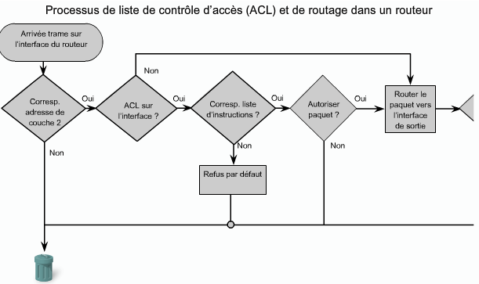
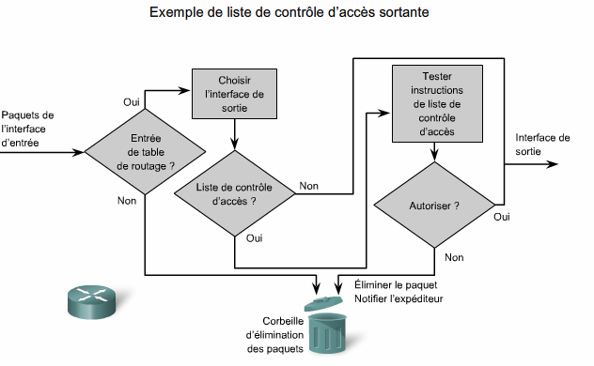
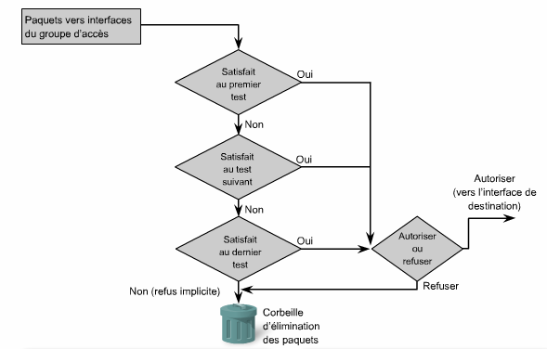
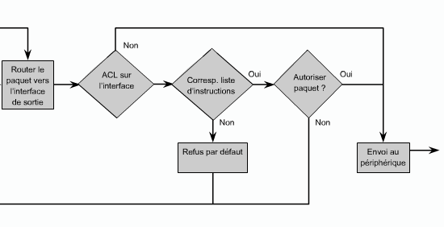
Fonctionnement des listes de contrôle d’accès
Les instructions d’une liste de contrôle d’accès fonctionnent dans un ordre séquentiel. Elles évaluent les paquets en les validant par rapport à la liste de contrôle d’accès, de haut en bas, une instruction après l’autre.
Une instruction implicite finale s’applique à tous les paquets qui n’ont pas répondu aux conditions. Cette condition finale correspond à tous les autres paquets et se solde par une instruction de refus. Au lieu de les faire entrer ou sortir d’une interface, le routeur abandonne tous les paquets restants. Cette instruction finale est souvent appelée instruction implicite « deny any » ou « deny all traffic ».
Compte tenu de cette instruction, une liste de contrôle d’accès doit comporter au moins une instruction d’autorisation. Sinon, la liste de contrôle d’accès bloque tout le trafic.

Slide 11
Types de listes de contrôle d’accès
Il existe deux types de liste de contrôle d’accès:
Listes de contrôle d’accès standard
Les listes de contrôle d’accès standard permettent d’autoriser et de refuser le trafic en provenance d’adresses IP source. La destination du paquet et les ports concernés n’ont aucune incidence.
Dans cet exemple, tout trafic en provenance du réseau 192.168.30.0/24 est autorisé. Compte tenu de l’instruction implicite « deny any » à la fin de la liste, tout autre trafic est bloqué avec cette liste.
Les listes de contrôle d’accès standard sont créées en mode de configuration globale

Slide 12
Types de listes de contrôle d’accès
Il existe deux types de liste de contrôle d’accès:
Listes de contrôle d’accès étendues
Les listes de contrôle d’accès étendues filtrent les paquets IP en fonction de plusieurs attributs, dont le type de protocole, l’adresse IP source, l’adresse IP de destination, les ports TCP ou UDP source, les ports TCP ou UDP de destination, et les informations facultatives sur le type de protocole pour une meilleure précision du contrôle
la liste de contrôle d’accès 103 autorise tout le trafic provenant d’une adresse sur le réseau 192.168.30.0/24 vers tout port hôte de destination 80 (HTTP).
Les listes de contrôle d’accès étendues sont créées en mode de configuration globale.

Slide 13
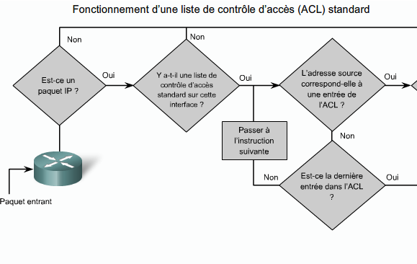
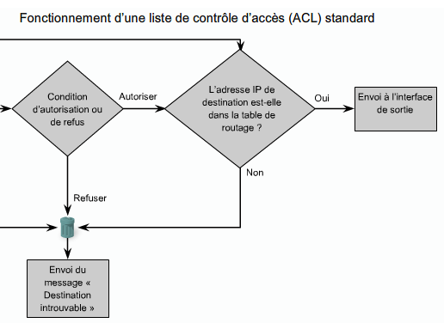
Fonctionnement de listes de contrôle d’accès standard

Slide 14
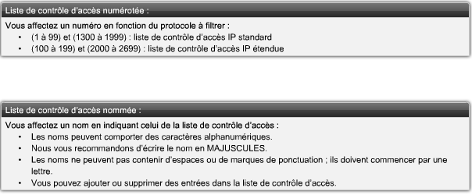
Numérotation et attribution d’un non à une ACL
Les listes de contrôle d’accès numérotées sont pratiques pour déterminer le type de liste sur des réseaux de petite taille avec un trafic dont la définition est plus homogène.
Un numéro ne vous informe pas sur la fonction d’une liste de contrôle d’accès. C’est pourquoi vous pouvez utiliser un nom pour identifier une liste de contrôle d’accès Cisco.
Notes:
Les numéros 200 à 1299 sont ignorés pour les listes de contrôle d’accès numérotées car ils sont utilisés par d’autres protocoles. Le cours porte sur les listes de contrôle d’accès IP uniquement. Par exemple, les numéros 600 à 699 sont utilisés par AppleTalk, alors que les numéros 800 à 899 le sont par IPX.

Slide 15
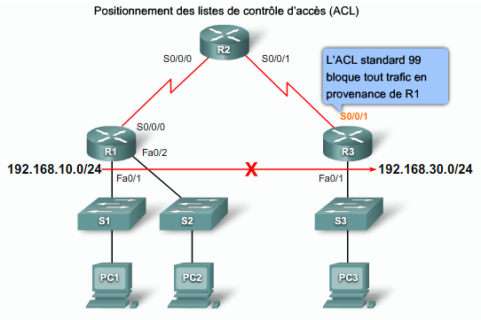
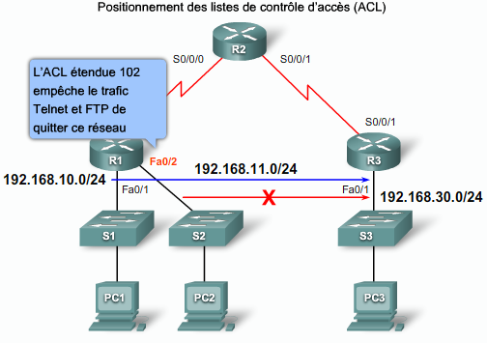
Positionnement des ACL
Chaque liste de contrôle d’accès doit être placée là où elle aura le plus grand impact sur les performances. Les règles de base sont les suivantes :
Placez les listes de contrôle d’accès étendues le plus près possible de la source du trafic refusé. Ainsi, le trafic indésirable est filtré sans traverser l’infrastructure réseau.
Étant donné que les listes de contrôle d’accès standard ne précisent pas les adresses de destination, placez-les le plus près possible de la destination.
Notes:
Les numéros 200 à 1299 sont ignorés pour les listes de contrôle d’accès numérotées car ils sont utilisés par d’autres protocoles. Le cours porte sur les listes de contrôle d’accès IP uniquement. Par exemple, les numéros 600 à 699 sont utilisés par AppleTalk, alors que les numéros 800 à 899 le sont par IPX.

Slide 16
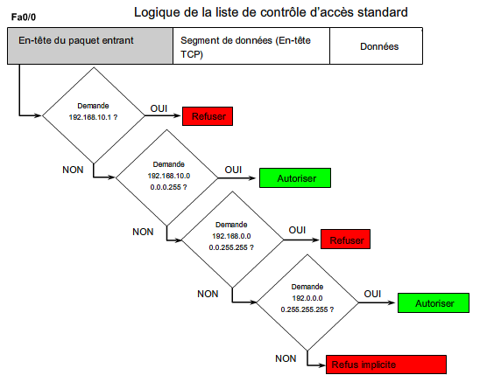
Configuration des ACL standard
access-list 2 deny 192.168.10.1
access-list 2 permit 192.168.10.0 0.0.0.255
access-list 2 deny 192.168.0.0 0.0.255.255
access-list 2 permit 192.0.0.0 0.255.255.255
Notes:
Les numéros 200 à 1299 sont ignorés pour les listes de contrôle d’accès numérotées car ils sont utilisés par d’autres protocoles. Le cours porte sur les listes de contrôle d’accès IP uniquement. Par exemple, les numéros 600 à 699 sont utilisés par AppleTalk, alors que les numéros 800 à 899 le sont par IPX.

Slide 17
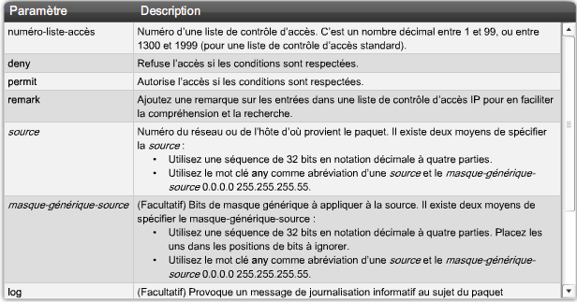
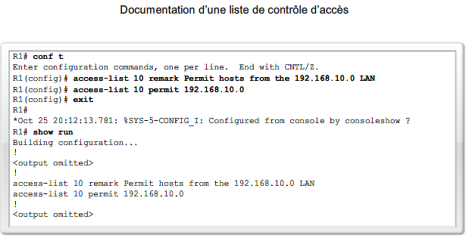
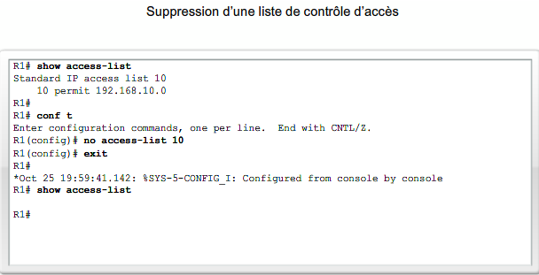
Configuration des ACL standard
Pour configurer des listes de contrôle d’accès standard et numérotées sur un routeur Cisco, commencez par créer la liste de contrôle d’accès standard avant de l’activer sur une interface.
La commande de configuration globale access-list définit une liste de contrôle d’accès standard avec un nombre entre 1 et 99 et de1300 à 1999.
La syntaxe complète de la commande des listes de contrôle d’accès standard est la suivante :
Routeur(config)#access-list numéro-liste-accès deny permit remark source [masque-générique-source] [log]
Notes:
Les numéros 200 à 1299 sont ignorés pour les listes de contrôle d’accès numérotées car ils sont utilisés par d’autres protocoles. Le cours porte sur les listes de contrôle d’accès IP uniquement. Par exemple, les numéros 600 à 699 sont utilisés par AppleTalk, alors que les numéros 800 à 899 le sont par IPX.

Slide 18
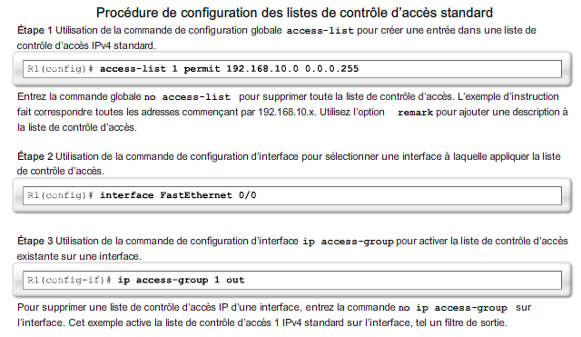
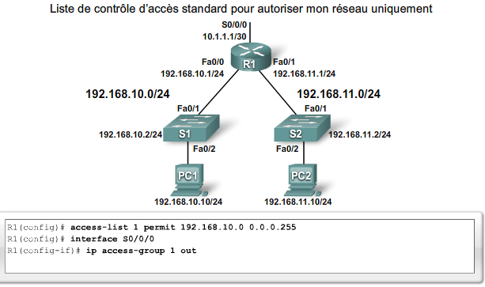
Application des ACL standard aux interfaces
Après sa configuration, une liste de contrôle d’accès standard est liée à une interface à l’aide de la commande ip access-group :
Routeur(config-if)#ip access-group {numéro-liste-accès | nom-liste-accès} {in | out}
Pour supprimer une liste de contrôle d’accès d’une interface, commencez par entrer la commande
no ip access-group sur l’interface
puis la commande globale no access-list pour la supprimer dans son intégralité.
Notes:
Les numéros 200 à 1299 sont ignorés pour les listes de contrôle d’accès numérotées car ils sont utilisés par d’autres protocoles. Le cours porte sur les listes de contrôle d’accès IP uniquement. Par exemple, les numéros 600 à 699 sont utilisés par AppleTalk, alors que les numéros 800 à 899 le sont par IPX.

